Slide 1






极大二分团
商品集
…
…
购买关系
用户集
…
…

Slide 2
图论
数据挖掘
极大独立集问题
极大二分团枚举
极大团枚举
通用图中极大诱
导二分团枚举
通用图中极大非诱导二分团枚举
二分图中极大二分团枚举
闭频繁项挖掘
形式概念分析
最大边二分团问题
最大平衡二分团问题
相似二分团枚举问题
极大公平二分团枚举问题
衍生关系
等价问题

Slide 3
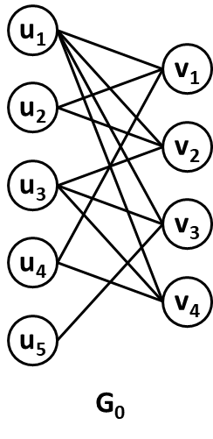
L: u₁ u₂ u₃ u₄ u₅
R: ∅
 | 根节点
 | 极大二分团
 | 非极大二分团
L: u₁ u₂ u₄
R: v₁
L: u₁ u₂ u₃
R: v₂
L: u₁ u₃ u₅
R: v₃
L: u₁ u₃ u₄
R: v₄
L: u₁ u₂
R: v₁ v₂
L: u₁
R: v₁ v₃
L: u₁ u₄
R: v₁ v₄
L: u₁ u₃
R: v₂ v₃
L: u₁ u₃
R: v₂ v₄
L: u₁ u₃
R: v₃ v₄
L: u₁
R: v₁ v₂ v₃
L: u₁
R: v₁ v₂ v₄
L: u₁
R: v₁ v₃ v₄
L: u₁ u₃
R: v₂ v₃ v₄
L: u₁
R: v₁ v₂ v₃ v₄

Slide 4
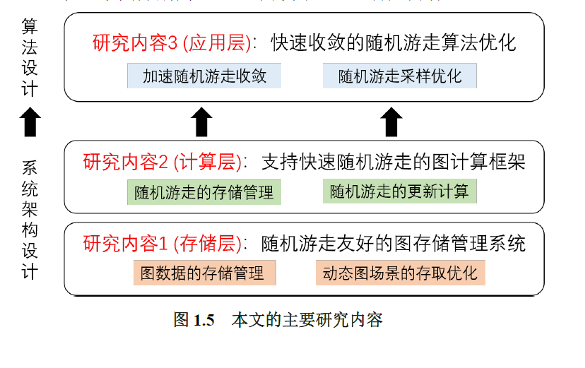
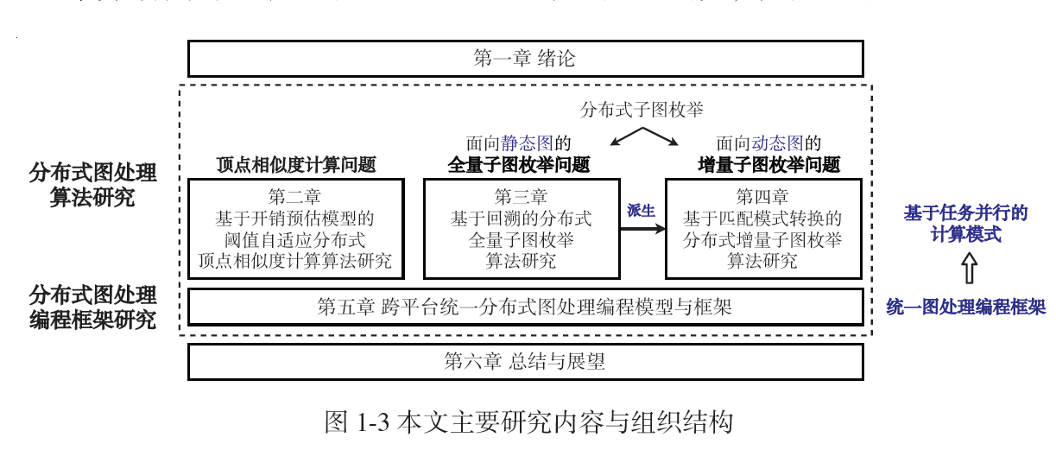
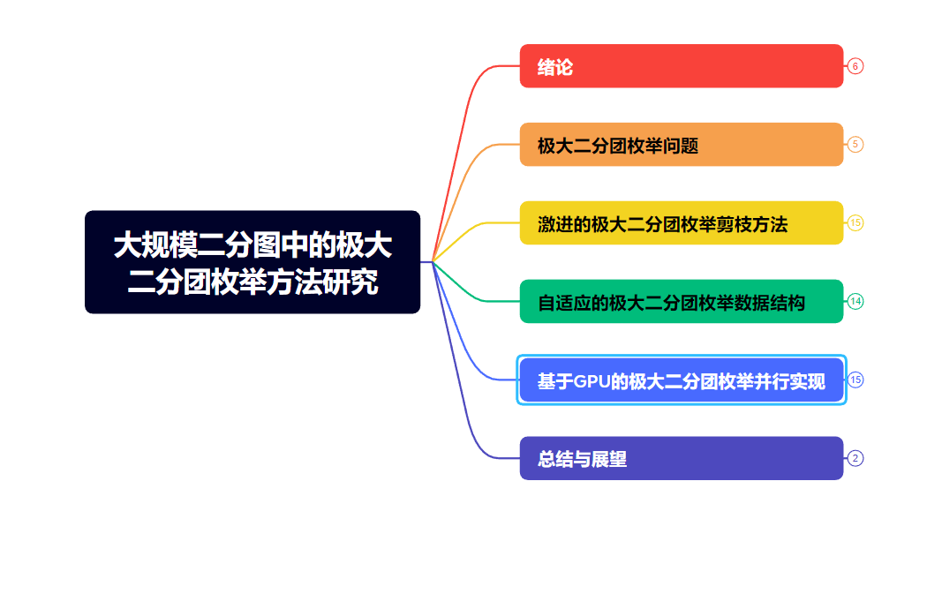
第一章 绪论
第二章 极大二分团枚举问题
极大二分团枚举问题定义
存在的问题与挑战
枚举空间大，剪枝方法低效
单一数据结构效率低
性能受限于计算核心数量
第三章 激进的极大二分团枚举剪枝方法
提出激进的集合枚举树
提出激进的节点融合剪枝方法
形成AMBEA算法
第四章 自适应的极大二分团枚举数据结构
提出基于位图的子图计算模式
提出基于邻接表的横向计算模式
形成AdaptMBE算法
第五章 基于GPU的极大二分团枚举并行实现
提出基于节点重用的迭代计算流程
提出基于局部邻居数量感知的剪枝方法
提出负载感知的任务调度方法
形成GMBE算法
第六章 总结与展望

